Slide 1
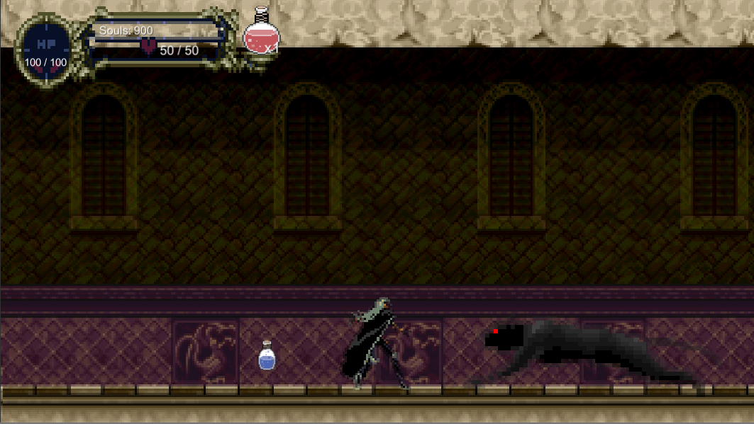
GD1 – Tela de Jogo
Os principais elementos da tela de jogo são:
Barra de status;
Personagem;
Inimigos;
Itens.

Slide 2
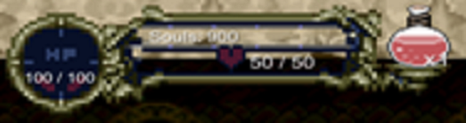
GD2 – Barra de Status
A Barra de status exibe:
O valor atual e total de vida do personagem;
O valor atual e total de mana do personagem;
A quantidade de ouro do personagem;
O item selecionado pelo personagem.

Slide 3
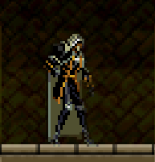
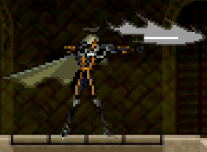
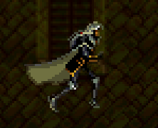
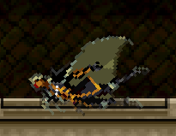
GD3 – Personagem
O personagem pode realizar ações como:
Mover-se;
Pular;
Atacar;
Causar e receber dano;
Morrer;
Aprender e usar habilidades;
Aprender e usar magias.

Slide 4
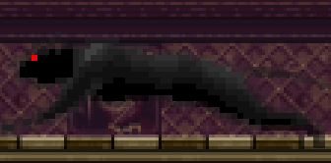
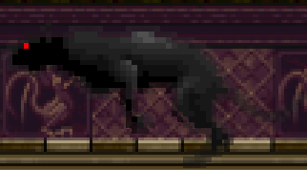
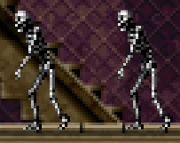
GD4 – Inimigo
Os inimigos podem realizar ações como:
Mover-se;
Detectar o personagem;
Atacar;
Causar e receber dano;
Morrer;
Deixar Itens para trás.
Alguns inimigos permanecem parados até o
personagem aproximar-se deles, e então o
perseguem.
Outros inimigos possuem uma movimentação
fixa, independente da proximidade ou posição
do personagem.

Slide 5


GD5 – Item
Itens têm chance de serem deixados para trás
com a morte de um inimigo. Basta o personagem
entrar em contato para coletá-lo.
Um tipo de item é a poção de vida,
usada para recuperar a quantidade
de vida do personagem.
Outro tipo de item é a poção de mana,
usada para recuperar a quantidade de
mana do personagem.

